Slide 1

Señales
By: Escobar Joel
1

Slide 2



Zone.js
Zone. js es la magia que detecta cambios en las propiedades y notifica a la plantilla para que pueda volver a renderizarse.
Por defecto
ON.push
APP
APP
APP
PADRE A
PADRE A
PADRE A
HIJO A
HIJO B
HIJO A
HIJO B
HIJO A
HIJO B
NIETO A
NIETO A
NIETO A
2

Slide 3
Señales
APP
PADRE A
Con signal la detección de cambios se realiza a nivel de la señal
HIJO A
HIJO B
NIETO A
3

Slide 4

Señales
let precioProductoA = 100;
let precioProductoA = 50;
let cantidadPorPagar = precioProductoA + precioProductoB;
precioProductoA = 200;
A = 1000
B = 500
150
1500
No hay forma de cambiar el valor de cantidadPorPagar porque ya fue asignado, salvo que lo asignemos manualmente
4

Slide 5
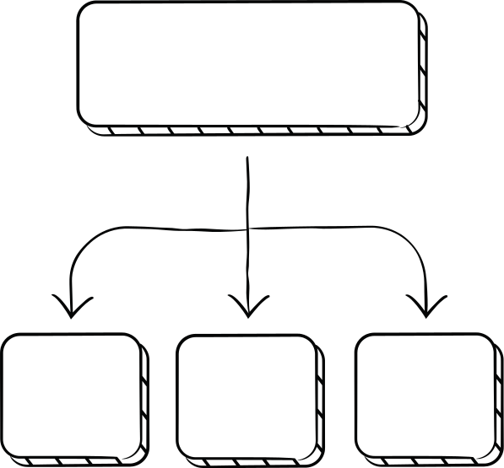
Señales
Señales
Signal
Computed
Effect
5

Slide 6
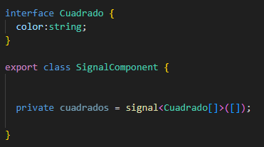
Signal
Una señal es un contenedor que envuelve un valor y notifica a los consumidores interesados ​​cuando este cambia.
Set
Update
Mutate
6

Slide 7



Signal - GET
7

Slide 8
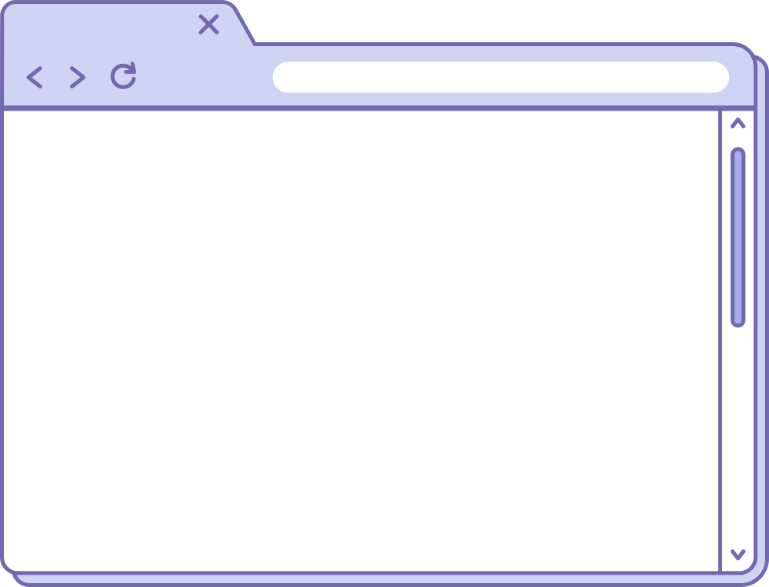



Signal - SET
8

Slide 9
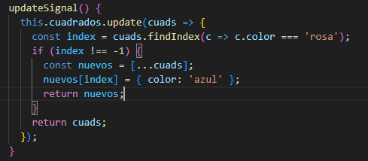
Signal - UPDATE
9

Slide 10




Referencia
En JavaScript (y TypeScript), los objetos y arrays no se comparan por su contenido, sino por su referencia en memoria. Es decir, si hacés esto:
[1, 2, 3, 4] →
¡también cambió!
Ahora a y b tienen distinta referencia.
10

Slide 11
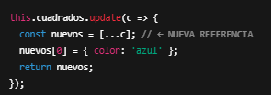
Referencia
Porque Angular (y React, y otros frameworks reactivos) detectan cambios cuando cambia la referencia del valor.
Por ejemplo:
Angular detecta el cambio y reacciona (actualiza vistas, dispara efectos, etc.).
11

Slide 12
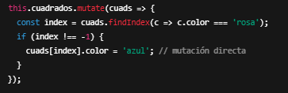


Mutate
Angular eliminó está función en la v17
12

Slide 13
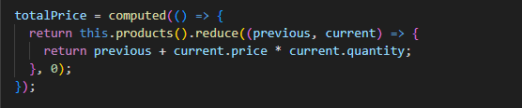

Computed
Es una señal de lectura que su valor depende de otras señales
Cuando una señal dependiente del computed, cambie, está se actualiza
Al leerse el valor de la computed
1ra totalPrice()
Se calcula....
Guarda el resultado en memoria
2da totalPrice()
ya está calculado
3ra totalPrice()
ya está calculado
13

Slide 14


Effects
una operación que se ejecuta cuando uno o más signal que están dentro de su función, cambian
Cada vez que haya un cambio en products, el efecto se dispará
Importante destruirlos o quedan en memoria
14

Slide 15

Muchas gracias!!
15

